Slide 1
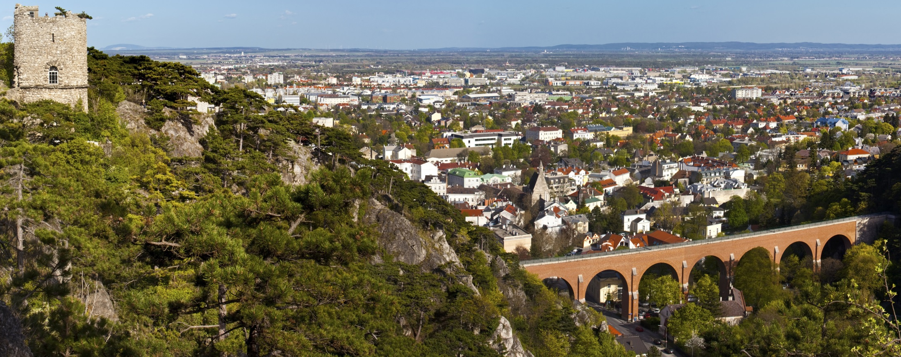
Die Wasserversorgung Wiens

Slide 2
Unterschiede früher − heute
früher
heute
Ursprung
Brunnen, Bäche
Rax, Schneeberg, Hochschwab
Qualität
mäßig
ausgezeichnet
Erreichbarkeit
schwierig
sehr einfach

Slide 3
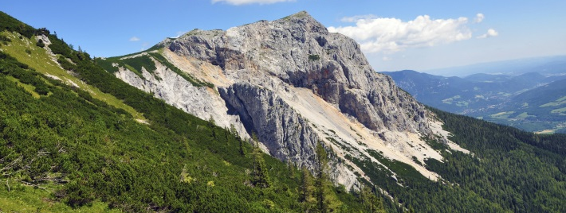
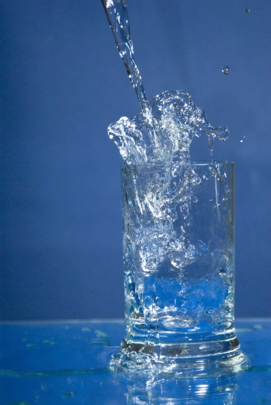
Niederschlagswasser
sickert durch das Gestein
fließt durch Spalten und Höhlen im Berg
tritt als Quellwasser aus dem Berg

Slide 4
Impressum
© Österreichischer Bundesverlag Schulbuch GmbH & Co. KG, Wien 2024
Autorinnen und Autoren: Christian Fridrich, Gabriele Kulhanek-Wehlend, Carina Chreiska-Höbinger, Jasmin Sonnleitner, Christoph Steinhart
Fotos: fotofrank - Fotolia.com; MEV-Verlag, Germany; A_Lein – Thinkstock; Markus Schieder - Fotolia.com
Gestaltung: Julian Wildauer
Alle Rechte vorbehalten.
www.oebv.at
Das Werk und seine Teile sind urheberrechtlich geschützt. Der Verlag gewährt das Recht des Downloads und des Einsatzes im Unterricht. Das Herauslösen, Kopieren und Bearbeiten von Daten jeder Art ist untersagt. Das Ausdrucken und Anfertigen von Kopien ist ausschließlich für den eigenen Unterrichts-gebrauch gestattet. Urhebervermerke, Seriennummern sowie sonstige der Programmidentifikation dienende Merkmale dürfen nicht entfernt oder geändert werden. Weder das Werk noch seine Teile dürfen in ein Netzwerk gestellt oder über das Internet weiter verbreitet oder veräußert werden.
Jede Nutzung in anderen als den genannten Fällen bedarf der vorherigen schriftlichen Einwilligung des Verlages.
Hinweise zum Einsatz
Das Tafelbild bezieht sich auf das Thema „Die Wasserversorgung Wiens“ auf den Seiten 30 und 31 im Schulbuch unterwegs 2.
Es kann als Einstieg dienen.
Wir wünschen Ihnen einen erfolgreichen Unterricht!

